Slide 1

МАДОУ «Радость» Детский сад № 202

Slide 2

Лучшее мероприятие «День Семьи»
Цель: Воспитывать чувство уважения к родным и близким.
Задачи:
- Формировать представление о семье как о людях, которые живут вместе и заботятся друг о друге.
- Развивать связную речь детей, развивать умения рассказывать и отвечать на вопросы, развивать мышление и память.
- Способствовать развитию доброжелательности, понимания.
- Развивать чувство гордости за свою семью, воспитывать желание заботиться о близких.

Slide 3
Моя Семья.
Семья в жизни человека занимает очень большое место.
Воспитание любви и уважения к родным и близким, знание своей фамилии, имени и отчества родителей, своего рода и родословной, русских и семейных традиций и обычаев – основное содержание направления духовно-нравственного и патриотического воспитания дошкольников.
8 июля в России отмечается особый праздник - День семьи, любви и верности.

Slide 4
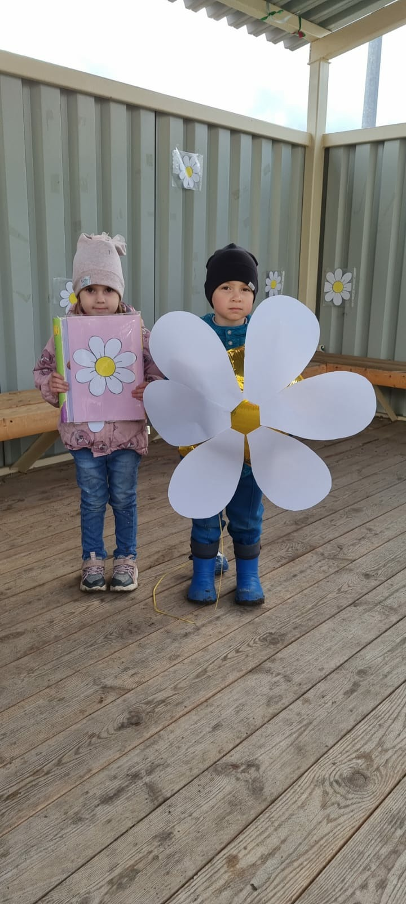
Наш праздник.
В нашем детском саду, в младшей группе, прошел праздник, посвященный Дню Семьи, Любви и Верности.
С ребятами были проведены беседы: «Семья в жизни человека», «Подари семье радость», «Странички семейного альбома».
Ребята с удовольствием принимали участие в конкурсе «Собери ромашку».

Slide 5
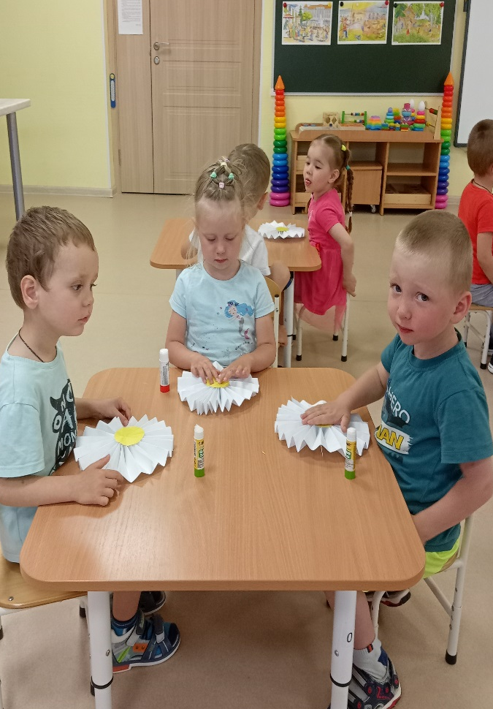
Ромашка своими руками
Для своих родителей к открытому мероприятию ребята приготовили необычные цветы- ромашки. Дети очень старались, работали аккуратно.
Всем очень хотелось, чтобы их подарок был самым лучшим.

Slide 6
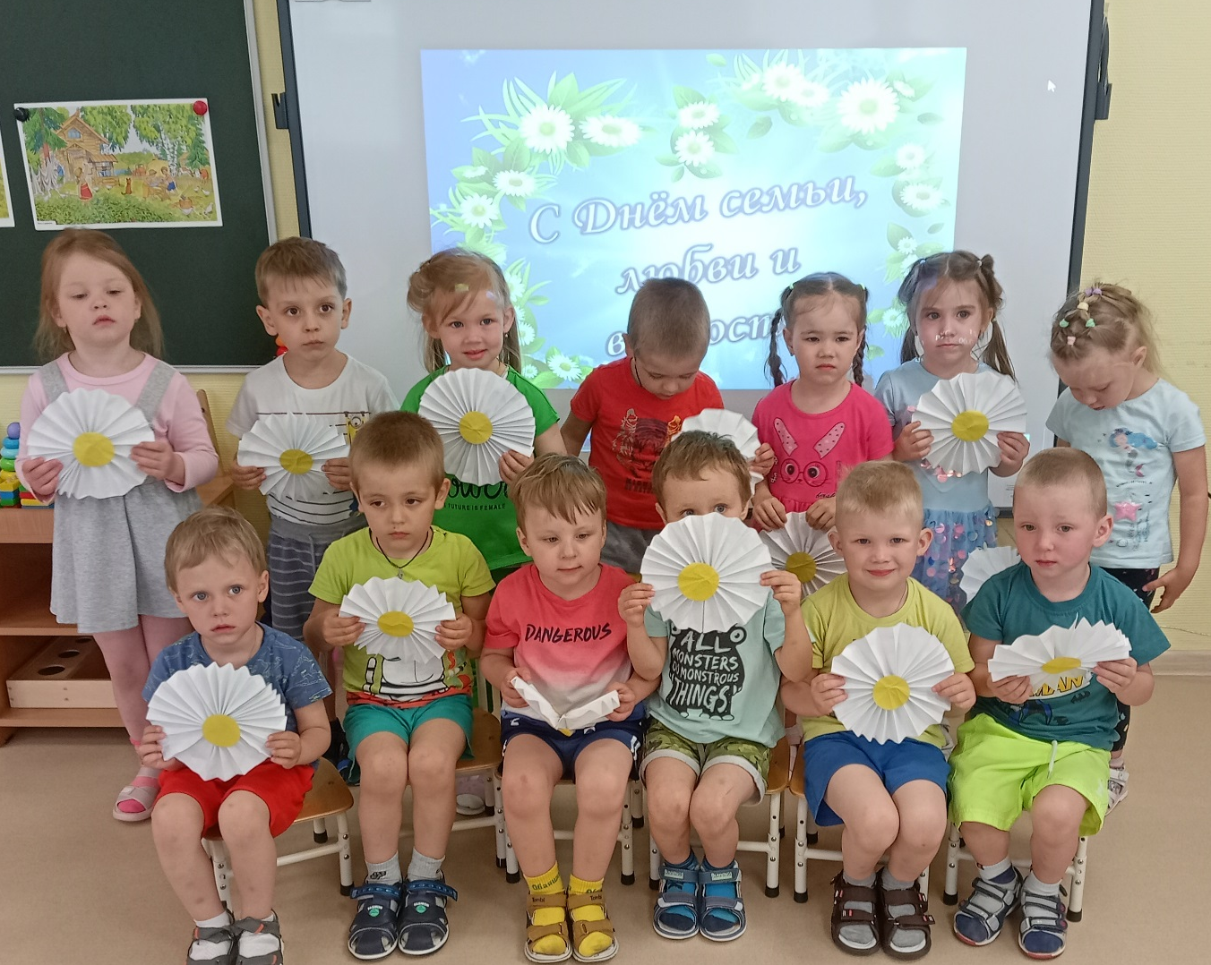

Slide 7
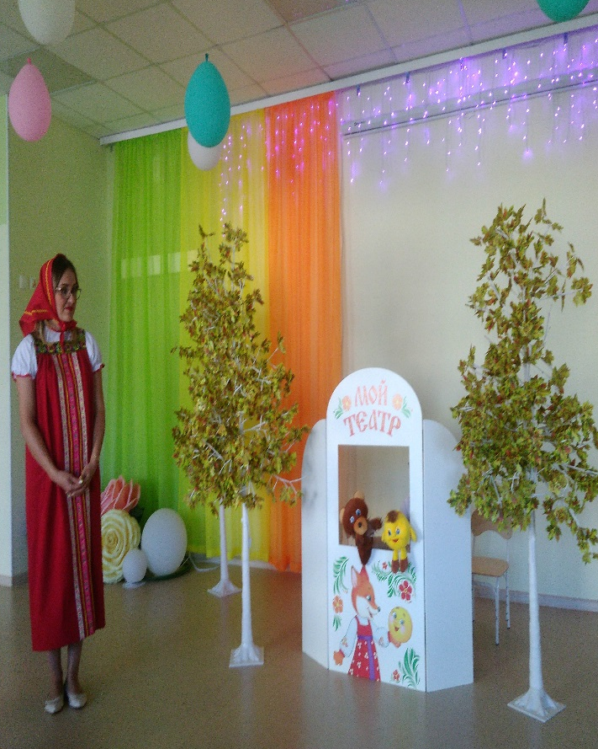
Семья и сказка
На открытом мероприятии ребята со своими родителями отправились в весёлое путешествие на паровозике в сказку «Колобок».

Slide 8
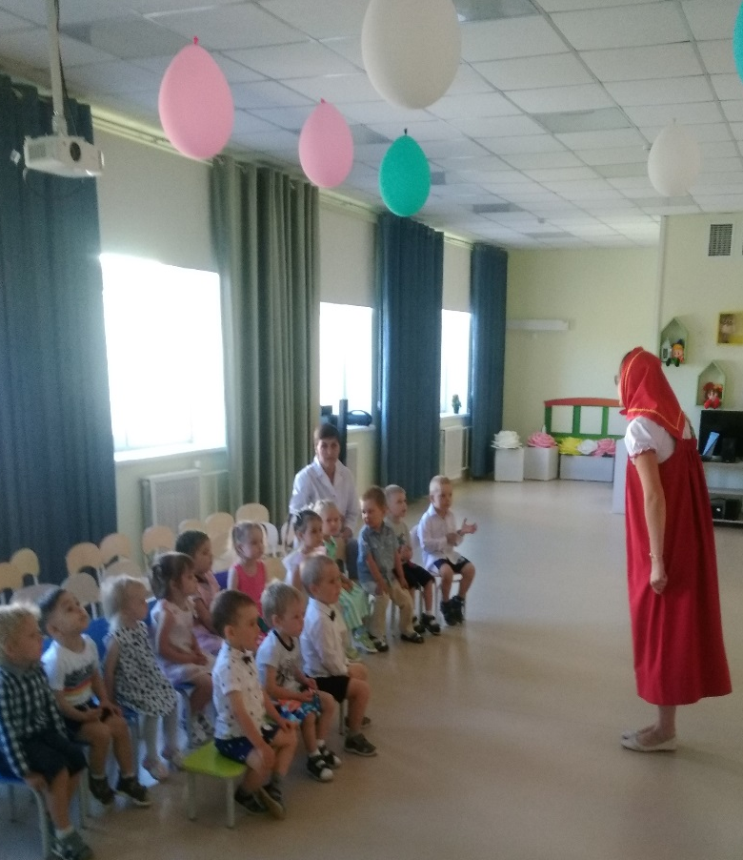
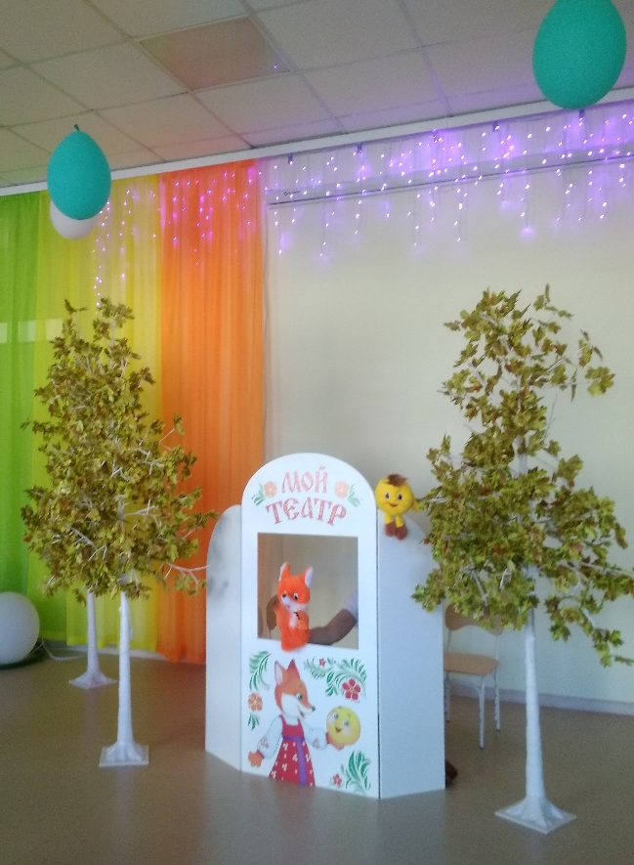

Slide 9
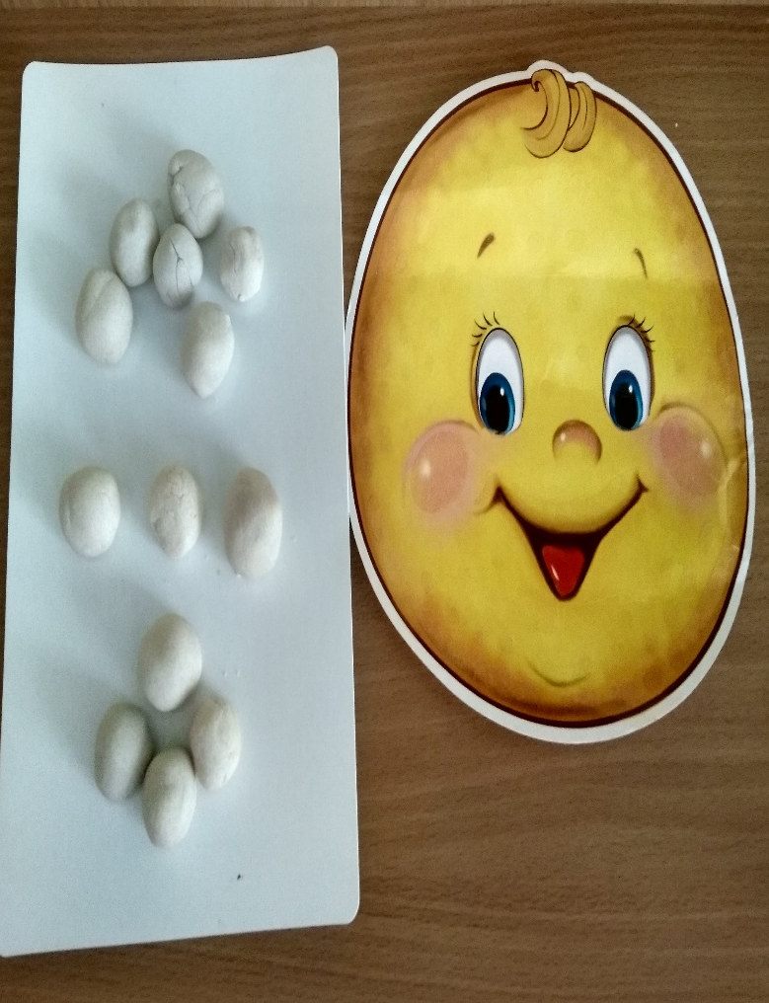
В нашей сказке главный герой ушел от бабушки и дедушки. Встретил зайца, волка, медведя. У лисы он попросил, чтобы она его отпустила домой. Колобок пообещал, что он будет слушаться и больше никогда так далеко от дома не уйдет.

Slide 10
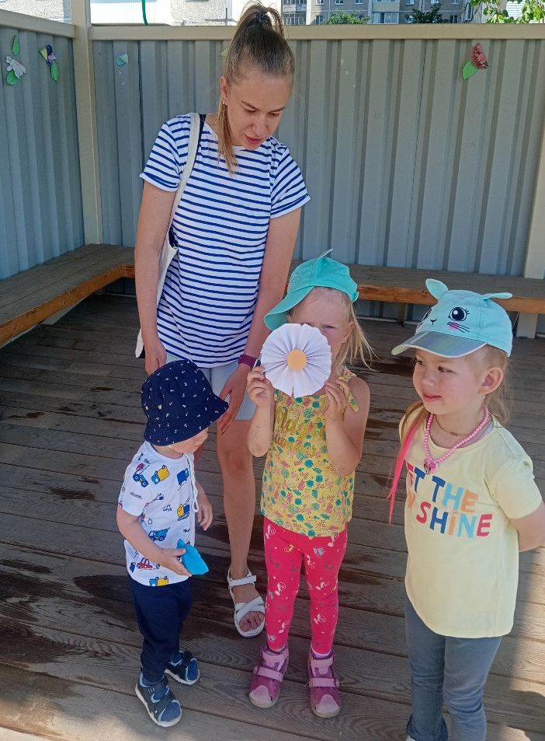
.
Ребятам понравилась новая сказка.
Она научила детей быть послушными, любить и уважать свою семью.
В конце праздника ребята подарили родителям свой сувенир-ромашку.

Slide 11

Спасибо за внимание

